Slide 1

第三讲 视角
马高明 浙大公共管理学院
2024年11月18日

Slide 2
一、解锁新技能
比较————>视角

Slide 3

从荒野之息到王者之泪

Slide 4




苏醒
空岛练习
苏醒
神庙
技能
故事

Slide 5

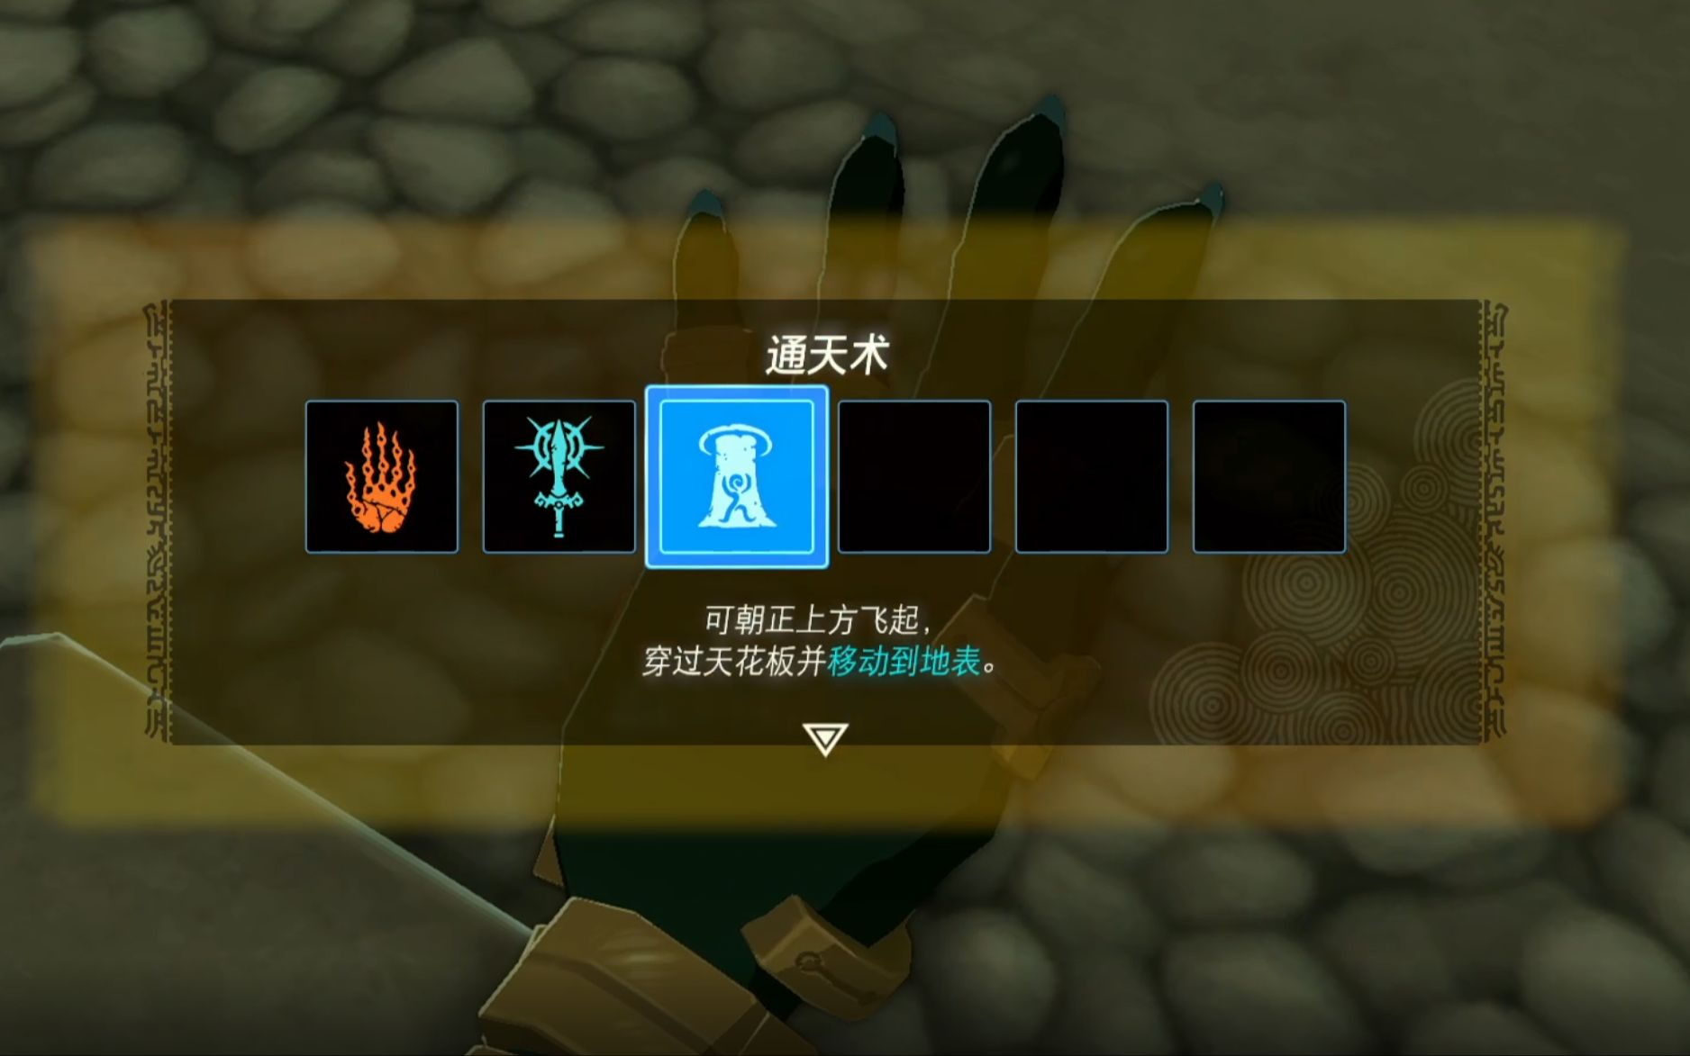
神庙与技能
究极手
通天术
余料建造
倒转乾坤

Slide 6

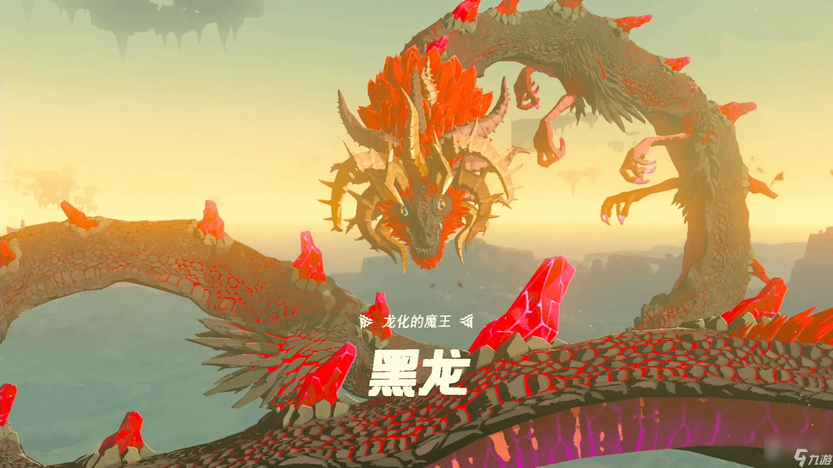

公主，我来救你了
https://www.bilibili.com/video/BV1HF41197r2/?spm_id_from=333.337.search-card.all.click

Slide 7
解锁新技能
视角
比较
？
？

Slide 8
何谓视角？（回想下“比较”）
天下为公思想
均势战略思想

Slide 9
假如让你想出一个全新的视角？
视角？
天下
均势

Slide 10
邓小平时代
苏联
50年代
美国
80年代
中国
特色
90年代

Slide 11
寻找一条富国之路
贫穷不是社会主义
苏联模式还是美国模式
美国模式：要不要休克疗法？
邓小平的92南巡讲话的核心之一

Slide 12
新视角：社会主义市场经济
首先，不改革，不开放，死路一条
为什么这么说？因为苏联的前车之鉴
其次，盲目改革，盲目开放，也是思路一条
为什么这么说？因为领导权将被资产阶级窃取
最后，摸着石头过河，著名的“猫论”
为什么这么说？保证共产党政权，保证国民富裕幸福，古往今来没有案例

Slide 13
小平，您好
要掌握“视角”的奥秘，你需要体会小平同志的思考方式

Slide 14
二、人工智能与论文格式
读书报告是学术论文的基础格式

Slide 15
二、人工智能辅助“视角”
假如我没有任何想法，怎么办？

Slide 16
人工智能的提示方法（六步法）
明确任务
提供背景
设定角色
模拟风格
固定输出
调整优化

Slide 17
1. 明确任务
错误：帮我写一篇“邓小平时代”的读书报告
分析：如果不会提问，可以要求AI帮你提问……
正确：我想写一篇“邓小平时代”的读书报告，但是我不知道应该如何提问才能让你帮我写出符合我想法的读书报告。请给我一些提示，让我可以据此提问。

Slide 18
2. 提供背景
错误：请帮我写一篇读书报告，用于大学写作课。
分析：到底要提供怎样的背景，才能让AI 懂呢？思考下，假如你有一个领导，突然让你写一份读书报告，说他上课要用。请问，你打算怎么写呢？
正确：我想要写一份读书报告，关于《邓小平时代》。这本书是我大学一年级写作课程的必读书，老师要我们根据这本书写一篇读书报告。（你也可以提问）

Slide 19
3. 设定角色
这个过程与第二步类似，我是一名大学生，或者说我是一名社会科学专业的大学，或者我是一名社会科学的大一学生……

Slide 20
4. 模拟风格
错误：千篇一律，以为读书报告就一种方式！
正确：你要告诉AI，你的交流对象是谁，比如本科生作业还是研究生作业？大一的作业还是大四的作业？专业课作业还是通识课作业？学生自己评估还是给教师评估？等等。
同理，你也可以提问……

Slide 21
5. 固定输出
错误：盲目相信AI的输出格式，逻辑是死的，人是活的。
正确：固定格式，如多少字，多少段落，等；灵活格式，第一段起首，用非常冲击性的文字，吊起读者的兴趣。（如，我从来不读近代人物的传记，因为许多历史资料并没有公开。但是邓小平时代是一个巨大的例外，让我着迷于那段波澜壮阔的历史。）第二段可以讲述那个时代的观点冲击，第三段可以讲一下邓小平的突围及其对中国未来的影响，最后讲我自己的感悟。可以作此设定。

Slide 22
6. 调整优化
永远记住：AI只能帮助你走80%，剩下20%还需要靠你自己。
剩下的20%，依靠什么？
依靠你的阅读，做好笔记；
依靠你的思考，提炼笔记；
依靠你的悟性，超越笔记。

Slide 23
三、关于学术论文的格式问题
科学论文的写作逻辑非常简单，从问题开始，理论分析为中轴，方法验证为结尾。所有论文均遵循同样的逻辑规范，这与八股文极其类似。

Slide 24
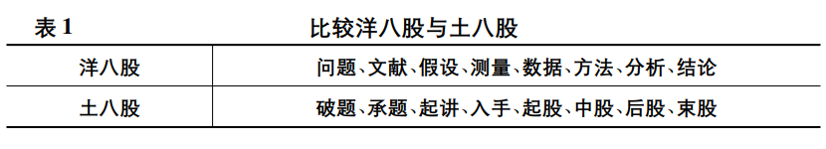
“洋八股”

Slide 25
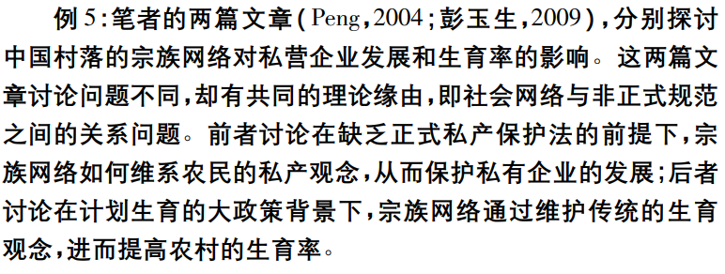
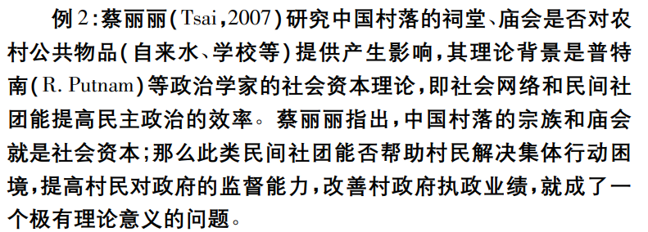
第一股：研究问题

Slide 26
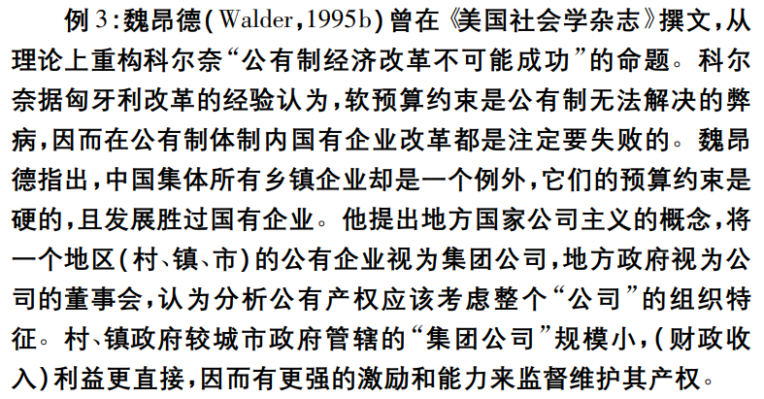
第二股：文献综述

Slide 27
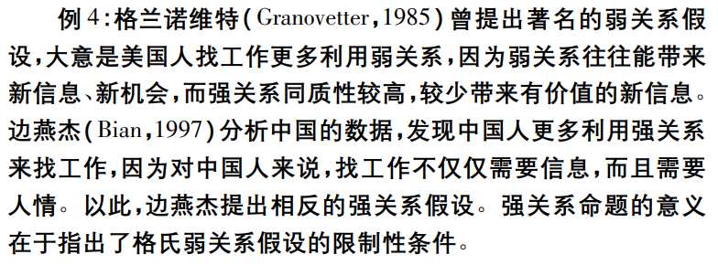
第三股：假设

Slide 28
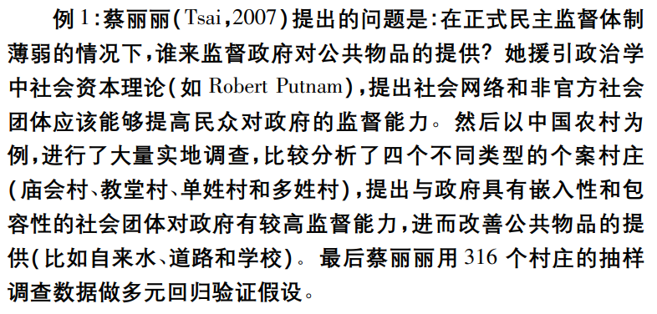
第四-六股：数据、测量、方法

Slide 29
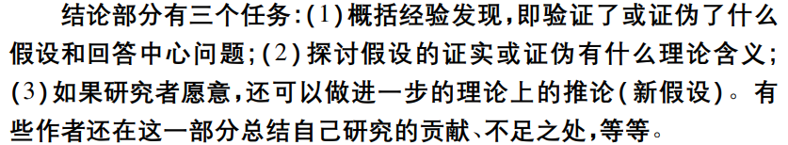
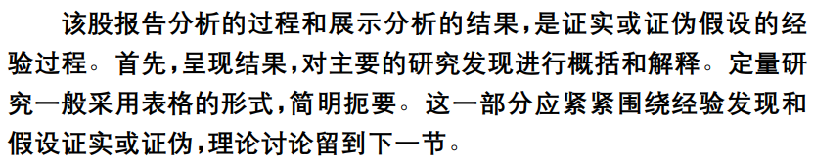
第七-八股：分析与结论

Slide 30
第四课 团队分享
每个小组汇报15分钟，合计90分钟。
汇报材料周日晚发给助教和我；
汇报成员不限，可单人可多人；
汇报形式不限（书面材料有限制）；
读书报告评分标准
团队主题是否连贯明确，如何与阅读书目相关，且被各篇读书报告所支撑；
团队协作能力，以及台上台下合作；
团队是否使用了人工智能（可不使用）；
切记，读书报告属于团体分，需要加强合作。

